Slide 1

Fan: Matematika va uni o’qitish metodikasi
Mavzu: Mavzu yuzaidan masalalar yechish.
O‘qituvchi: S.Sh. Bekturdiyev

Slide 2
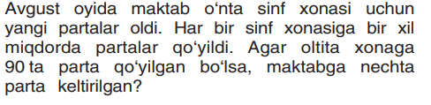
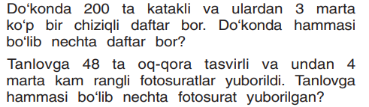

Slide 3
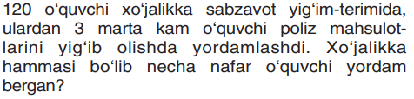
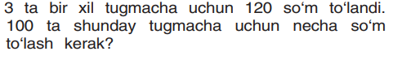

Slide 4
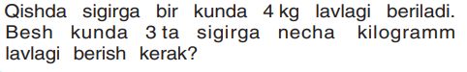
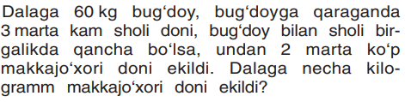

Slide 5
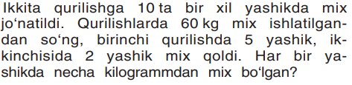
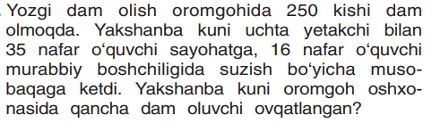

Slide 6
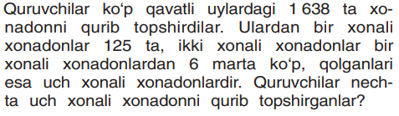
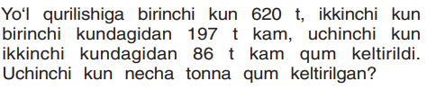

Slide 7
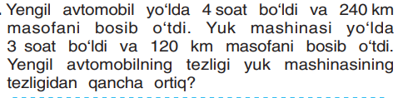
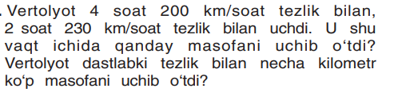

Slide 8
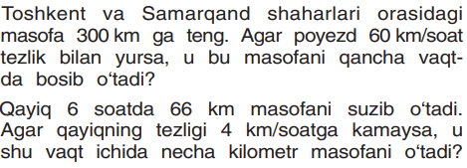

Slide 9
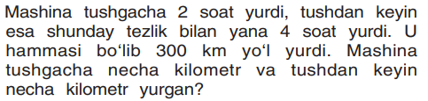
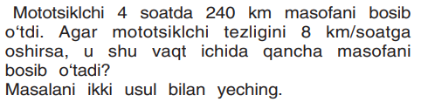

Slide 10
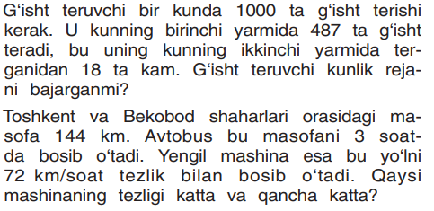

Slide 11
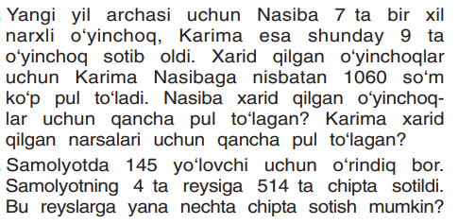

Slide 12
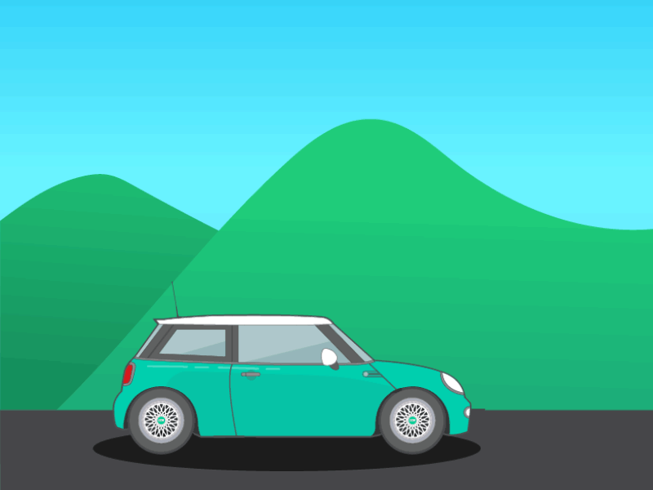

Toshkent va Bekobod shaharlari orasidagi masofa 144 km. Avtobus bu masofani 3 soatda bosib o‘tadi. Yengil mashina esa bu yo‘lni 72 km/s tezlik bilan bosib o‘tadi. Qaysi mashinaning tezligi katta va qancha katta?

Slide 13

Qishloqdan shaharga qarab piyoda va u bilan bir vaqtda shahardan qishloqqa qarab velosipedchi yo‘lga chiqdi. Qishloq bilan shahar orasidagi masofa 34 km. Piyoda bilan velosipedchi 2 soatdan keyin uchrashdi. Piyoda 4 km/h tezlik bilan yurgan bo‘lsa, velosipedchining tezligini toping.

Slide 14
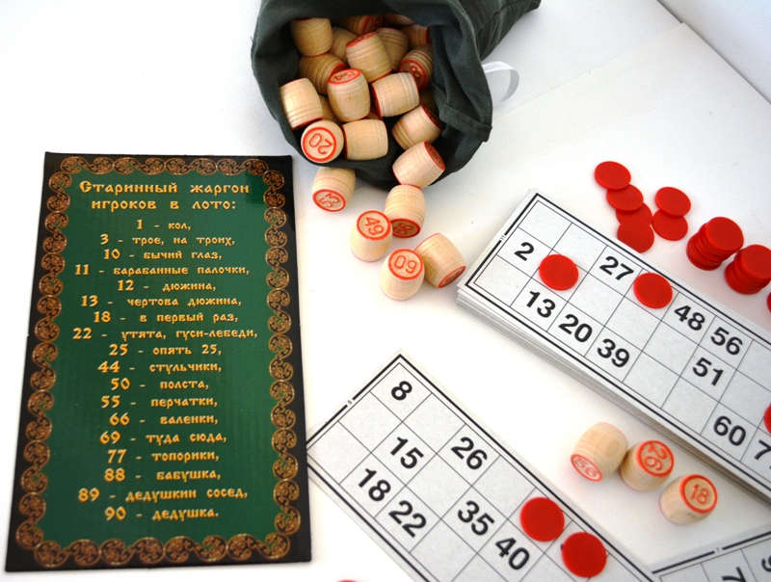
Uch oy davomida lotereya chiptalari sotildi. Birinchi oyda 40 108 ta, ikkinchi oyda birinchi oydagiga qaraganda 1 043 ta kam, uchinchi oyda ikkinchi oydagiga qaraganda 5 marta kam chipta sotildi. Uchinchi oyda nechta lotereya chiptasi sotilgan?

Slide 15


Bir samolyot 2 soat, ikkinchisi esa 5 soat uchdi. Ikkinchi samolyot birinchisiga qaraganda 2 100 km ortiq masofani uchib o‘tdi. Agar samolyotlarning tezligi bir xil bo‘lsa, ularning har biri qanday masofani o‘tgan?

Slide 16
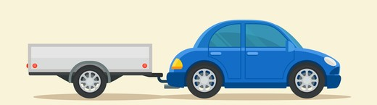
Tirkamali avtomashinada 1 080 q sabzini tashish kerak. Har safar mashinaga 30 q va tirkamaga undan 2 marta kam sabzi ortiladi. Hamma sabzini tashish uchun shu mashina necha marta qatnashi kerak?

Slide 17


Aeroportdan bir vaqtda ikkita samolyot qarama qarshi tomonga qarab uchib ketdi. 10 minutdan keyin ular orasidagi masofa 270 km bo‘ldi. Agar 1- samolyotning tezligi 15 km/min bo‘lsa, 2- samolyotning tezligini toping.

Slide 18

Sayyohlar kun bo‘yi 22 km yo‘l yurishdi. Ular 3 soat 4 km/h tezlik bilan yurishdi. Qolgan yo‘lni 5 km/h tezlik bilan o‘tishdi. Sayyohlar necha soat yo‘lda bo‘lishgan?

Slide 19

Geologlar 144 km yo‘l yurishdi. Ular dastlab 60 km/h tezlik bilan 2 soat mashinada yurishdi, keyin qolgan yo‘lni 8 km/h tezlik bilan otda bosib o‘tishdi. Ular qancha vaqt otda yurishgan?

Slide 20
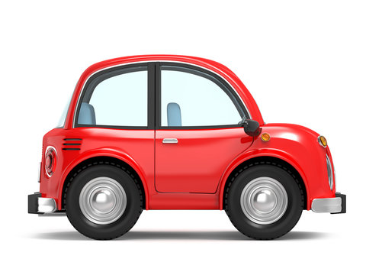
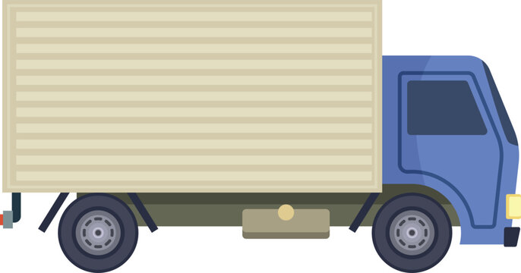
Yengil avtomobil yo‘lda 4 soat bo‘ldi va 240 km masofani bosib o‘tdi. Yuk mashinasi yo‘lda 3 soat bo‘ldi va 120 km masofani bosib o‘tdi. Yengil avtomobilning tezligi yuk mashinasining tezligidan qancha ortiq

Slide 21
Birinchi quruvchilar jamoasi tomonidan 121 ta uch xonali uy va 124 ta ikki xonali uy ta’mirlandi. Ikkinchi quruvchilar jamoasi tomonidan 145 ta uch xonali uy va 203 ta ikki xonali uy ta’mirlandi. Jami nechta uy ta’mirlangan? Ikkala quruvchilar jamoasi tomonidan jami nechta uch xonali uy ta’mirlangan?

Slide 22
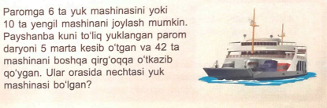

Slide 23
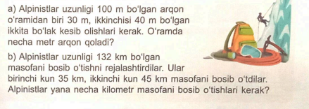

Slide 24
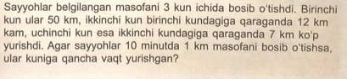
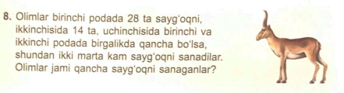

Slide 25
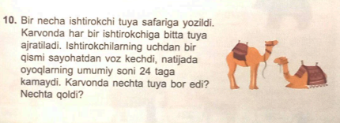
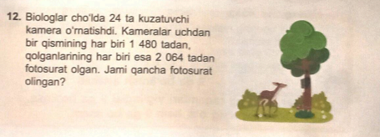

Slide 26
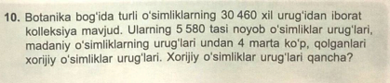
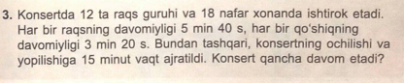

Slide 27
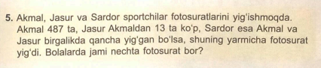
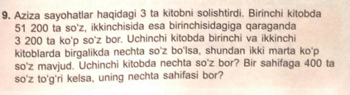

Slide 28
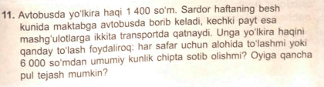
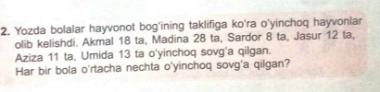

Slide 29
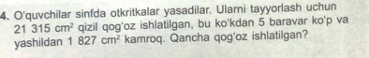
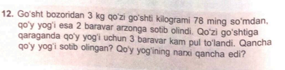

Slide 30
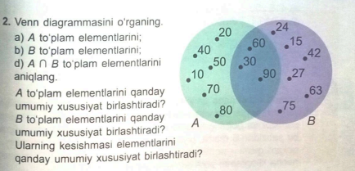

Slide 31
